Slide 1
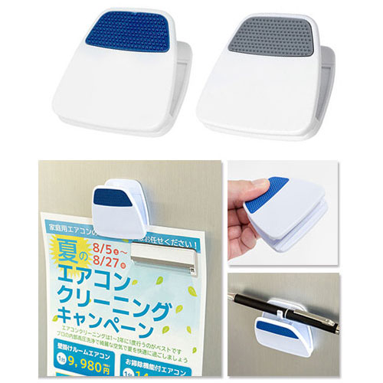


【提案書】
マグネット付クリップ
特徴
ホワイトボードや冷蔵庫などのスチール面にくっつけてメモなどを留めておくのに便利なクリップです。てんめんはペンホルダーとしても利用することが可能で、使い勝手はバツグンです。
納期
納期スペース
仕様
カラー展開：全2色
素材：PS、TPR、ネオジウムマグネット
サイズ：W66×D30×H62mm
重量：約33g
包装：透明袋
お見積
お見積りスペース

